Slide 1

Bài 14: NGHĨ NHANH, LÀM GIỎI

Slide 2

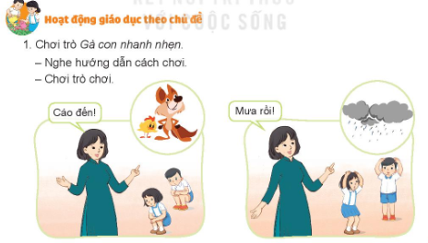

Slide 3
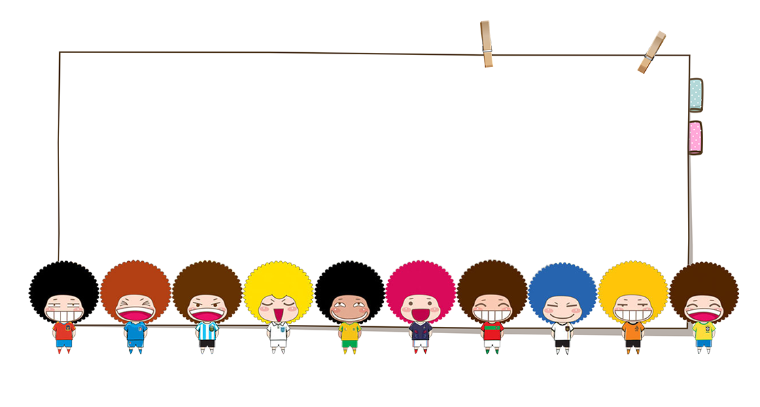
Trong cuộc sống, em đã gặp những tình huống bất ngờ chưa? Hãy kể cho cô và các bạn nghe nhé!

Slide 4
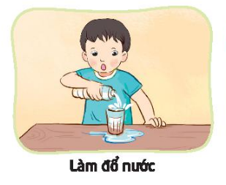

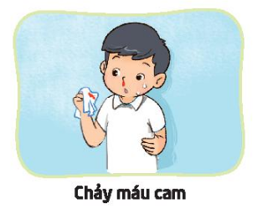
2. Xử lý tình huống

Slide 5
Kết luận: Trong cuộc sống xảy ra nhiều tình huống bất ngờ nhưng có thể xử lí rất đơn giản mà em cũng làm được.

Slide 6

HẸN GẶP LẠI

